Slide 1
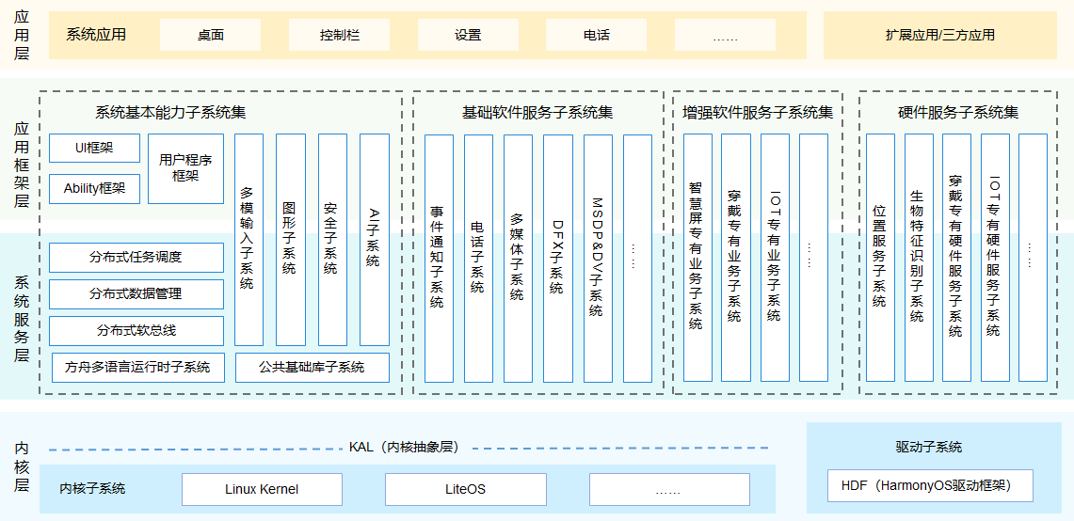

Slide 2
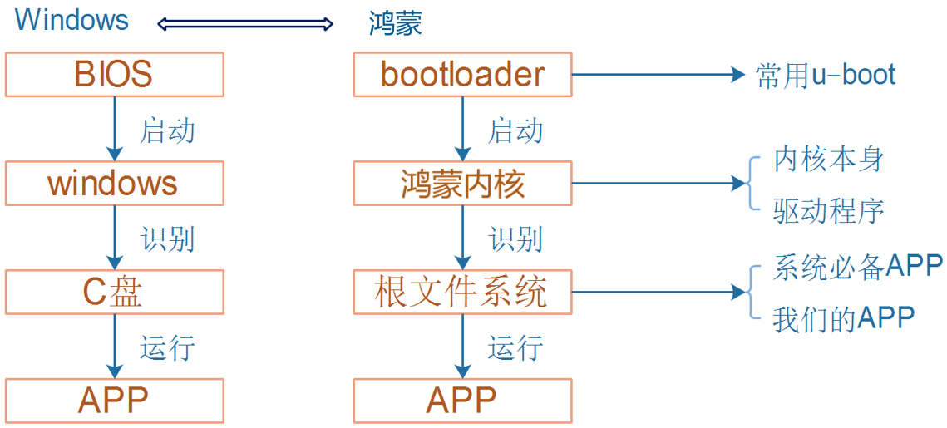
一个完整的嵌入式系统都有什么？

Slide 3
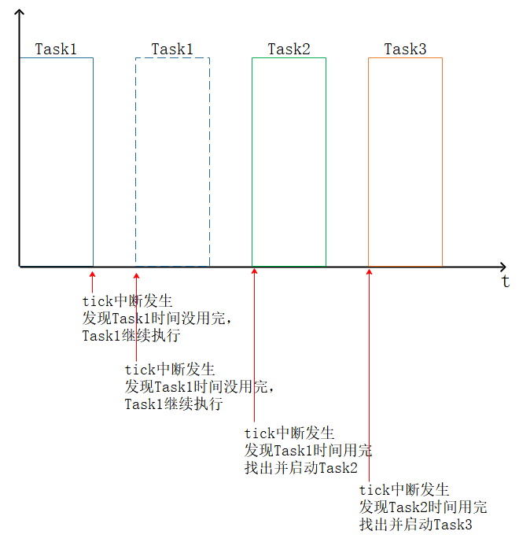
操作系统怎么“同时运行”多个任务？

Slide 4
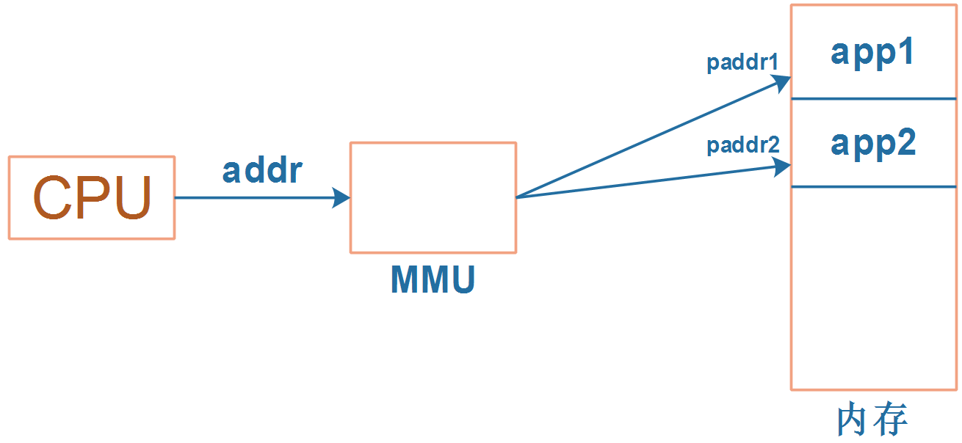
支持MMU的操作系统，怎么实现空间隔离？
运行app1时，CPU发出的addr，通过MMU映射到paddr1；
它不可能放到到app2的空间，不可能破坏app2

Slide 5
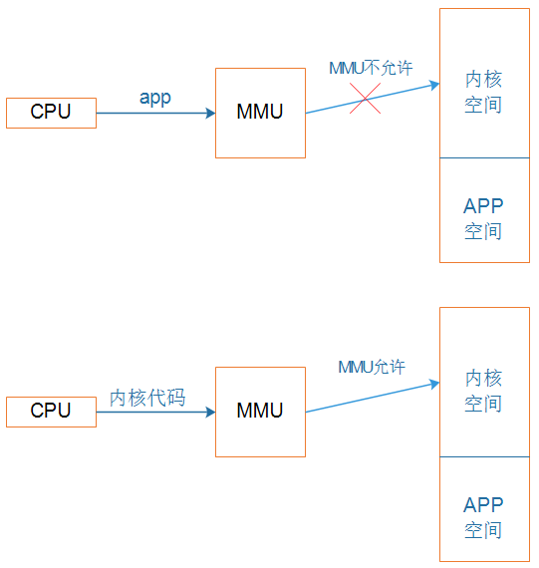
支持MMU的操作系统，怎么实现权限控制？

Slide 6
移植一个最小系统要做什么事情？
串口驱动：方便调试
地址映射：虚拟地址-物理地址
完善中断子系统：至少提供tick中断
实现存储设备驱动
实现根文件系统

Slide 7
Liteos-a启动流程(现场演示)

Slide 8
移植串口、MMU代码(现场演示)

